Slide 1
Plataforma Web AMinhaBiblioteca
Relatório de Projeto Aplicado
Licenciatura em Engenharia Informática
Bruno Silva Setembro de 2024

Slide 2
Agenda
Enquadramento
Objetivos
Analise
Desenho
Desenvolvimento
Base de Dados
Planeamento Futuro e Melhorias
Conclusão

Slide 3
Enquadramento e objetivos

Slide 4
Enquadramento e objetivos
Modernização das Bibliotecas:
Digitalização e Tecnologias: Melhoria na gestão de inventários e atendimento aos utilizadores.
Plataforma Web: Otimização da pesquisa, requisição e reserva de livros.
Ferramentas para Funcionários: Gestão de inventário e resposta a tickets de suporte.
Problemas e Soluções:
Sistemas Obsoletos: Substituição de processos manuais por uma solução integrada.
Segurança e Confidencialidade: Garantia de segurança dos dados e confidencialidade das informações.
Objetivo do Projeto:
Automatização de Processos: Pesquisa, requisição e reserva de livros, gestão de inventário e atendimento ao utilizador.
Experiência de Utilizador: Interface intuitiva e clara.
Perfis de Utilizadores: Funcionalidades específicas para clientes, funcionários e administradores.

Slide 5
Analise

Slide 6
Analise
Levantamento de requisitos
Identificaram-se três tipos de utilizadores para a plataforma: clientes, funcionários e administradores, cada um com necessidades e permissões específicas. Além disso, foram definidos requisitos comuns, como autenticação segura, escolha de idiomas e disponibilidade contínua, garantindo uma interação segura e coerente para todos os utilizadores.

Slide 7
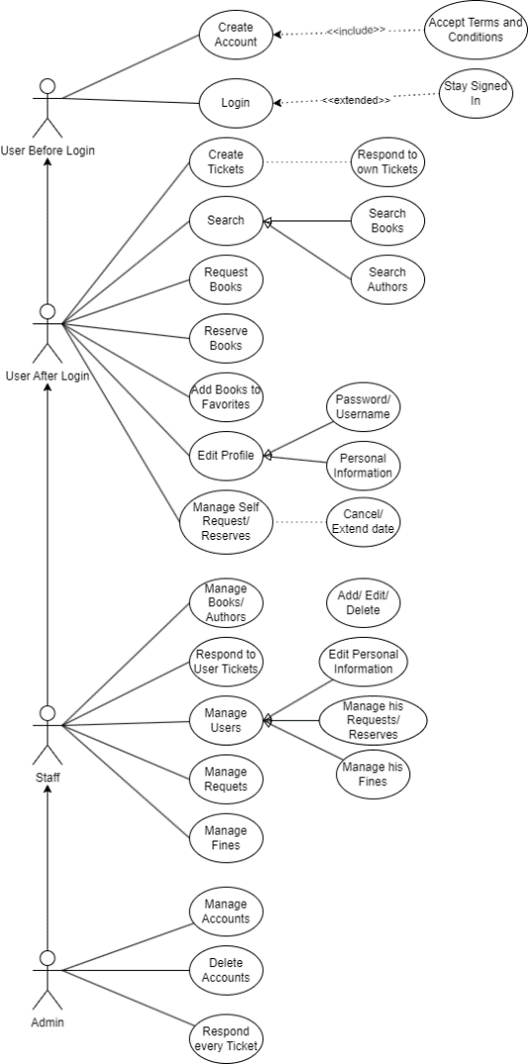
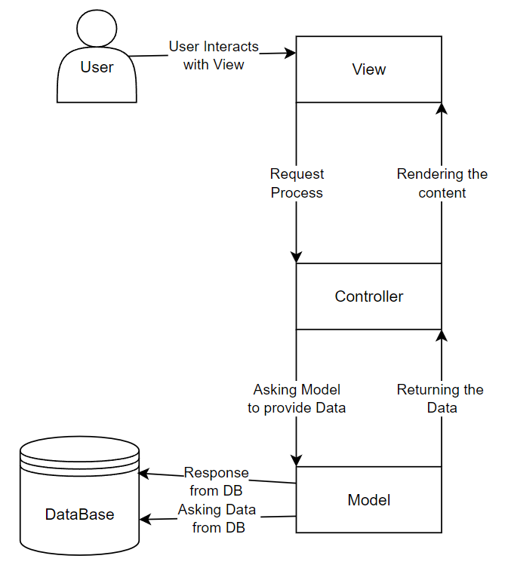
Analise
Diagrama de Use Cases
Estrutura Física do Hardware
Notes:
O Diagrama de Use Cases ilustra as interações entre os diferentes tipos de utilizadores e as funcionalidades da plataforma, proporcionando uma visão clara de como os utilizadores interagem com o sistema. A arquitetura do sistema selecionada para o projeto segue o modelo de três camadas, assegurando uma separação clara entre a interface do utilizador (View), a lógica de negócios (Controller) e a camada de dados (Model).

Slide 8
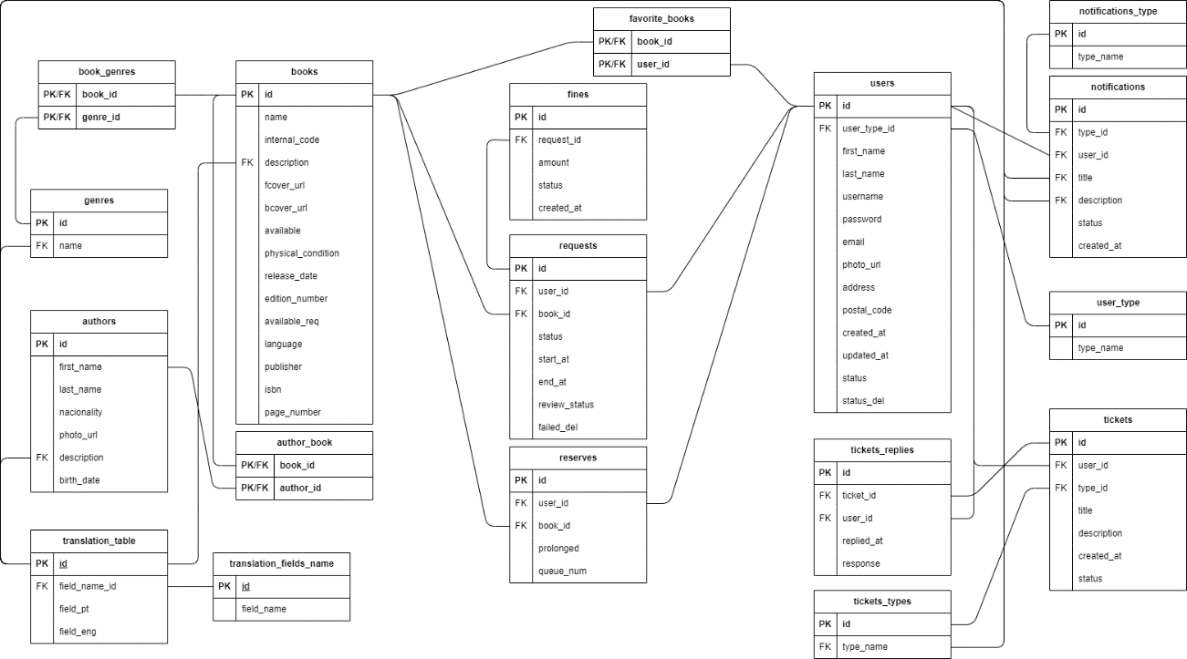
Analise
Modelo Relacional de dados

Slide 9
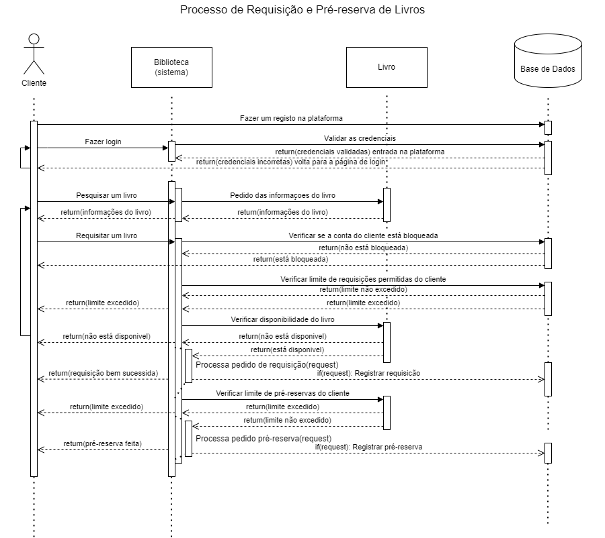
Analise
Modelo Relacional de dados

Slide 10
Analise
Lista de Funcionalidades
Utilizadores:
Login Seguro, Pesquisa Avançada, Requisição e Devolução de Livros, Gestão de Perfil, Multas e Suspensões, Fila de Espera e Pré-Reserva, Extensão de Prazo Lista de Favoritos, Exclusão de Conta, Suporte por Tickets
Funcionários:
Gestão de Utilizadores, Gestão de Livros, Confirmação de Requisições e Entregas, Validação de Pagamentos, Gestão de Tickets, Gestão de Autores
Administrador:
Controle Total de Contas, Resposta a Tickets, Confirmação e Eliminação de Utilizadores
Gerais:
Acesso Restrito, Seleção de Idioma, Página Inicial Específica, Disponibilidade 24/7, Usabilidade Intuitiva, Segurança de Dados, Design Leve

Slide 11
Desenho

Slide 12
Desenho
Design da Plataforma:
Ferramenta Utilizada: Figma
Conformidade: Segue todas as normas e diretrizes do manual de normas
Objetivo: Proporcionar uma experiência de utilizador intuitiva, prática e visualmente agradável
Consistência: Garante uniformidade em toda a interface

Slide 13
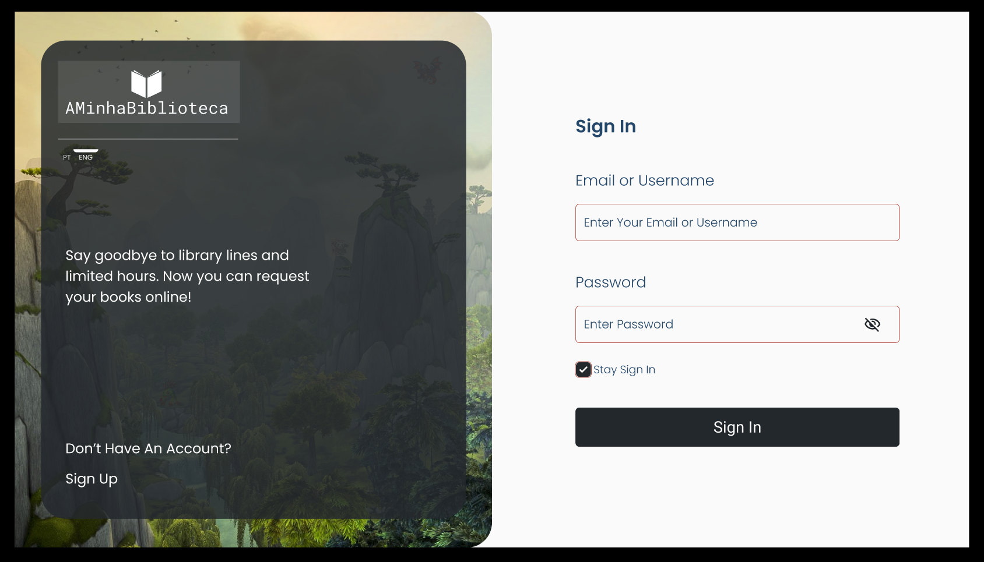
Desenho

Slide 14
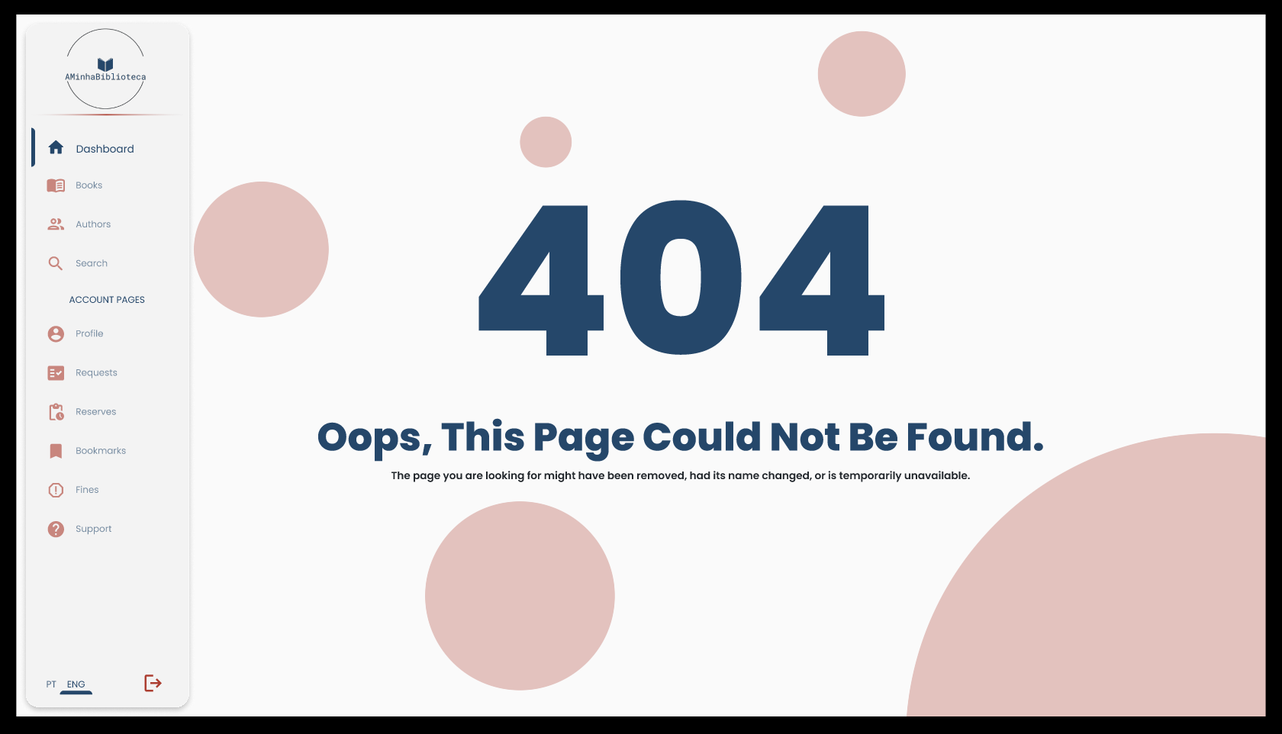
Desenho

Slide 15
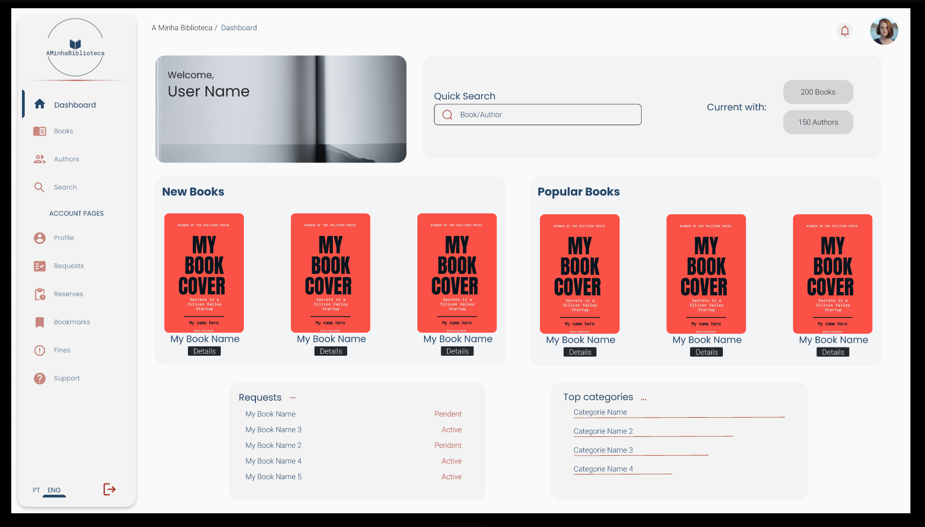
Desenho

Slide 16
Desenvolvimento

Slide 17
Desenvolvimento
Linguagens e Tecnologias:
HTML e CSS (Sass): Estruturação e estilização.
JavaScript (jQuery): Lógica do cliente e manipulação do DOM (Document Object Model).
PHP: Backend dinâmico.
MySQL: Gestão de base de dados.
Ambiente de Desenvolvimento:
XAMPP: Servidor local.
Visual Studio Code: Editor de código.
Extensões e Ferramentas importantes:
Live Sass Compiler e Sass (.sass only): Compilação de Sass.
MySQL e Database Client JDBC: Conexão ao MySQL.
Frameworks:
Bootstrap: Layouts responsivos.
Slick.js: Sliders e carrosséis dinâmicos.

Slide 18
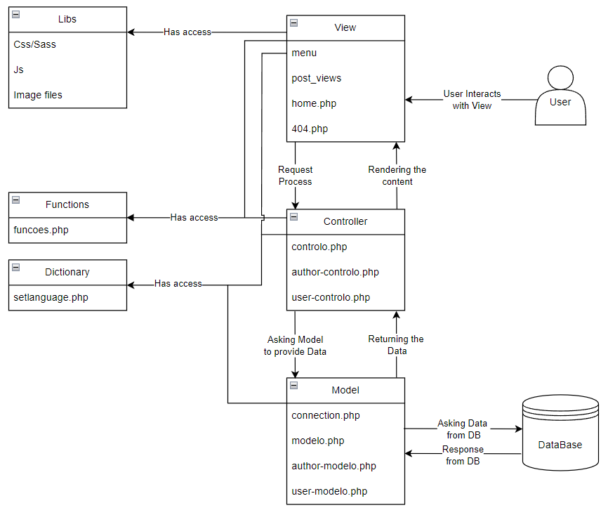
Desenvolvimento
Arquitetura do sistema e Backend

Slide 19
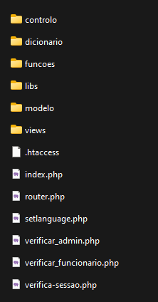
Organização do Diretório, Arquitetura do sistema e Backend

Slide 20
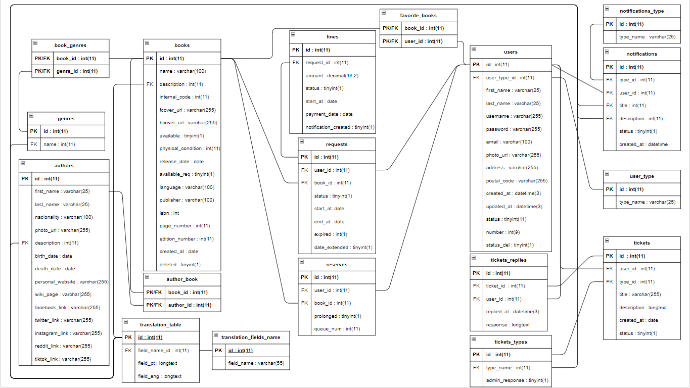
Desenvolvimento
Design da Base de Dados

Slide 21
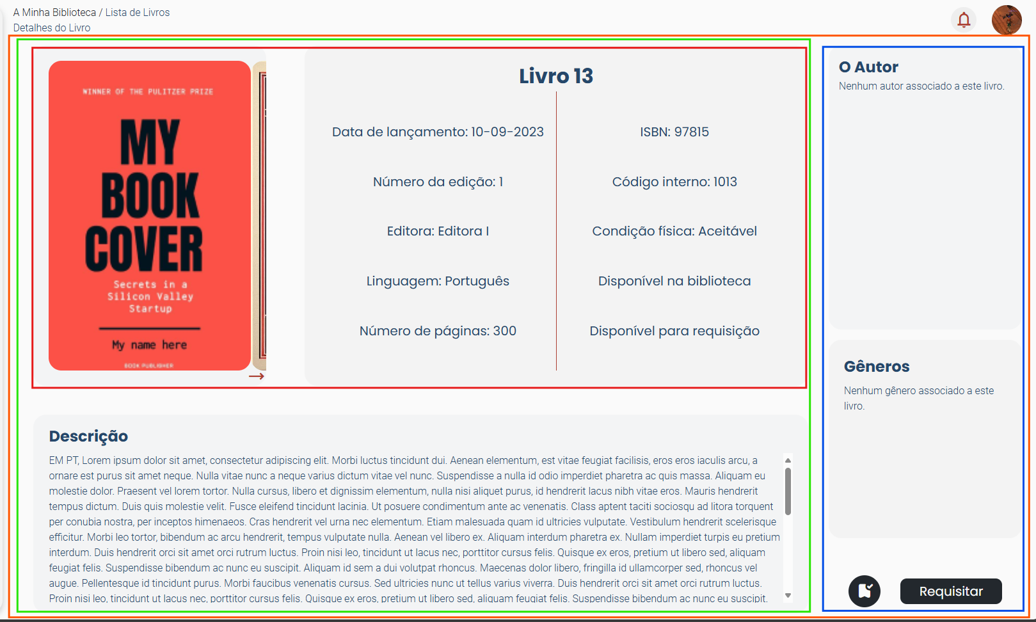
Desenvolvimento
Frontend e Estrutura

Slide 22
Desenvolvimento
Autenticação de Utilizadores
Registo
Nome de utilizador e email únicos
Palavra-passe encriptada
Notificação de boas vindas
Login
Nome de utilizador e palavra-passe
Manter sessão iniciada

Slide 23
Base de Dados
Views
top_popular_books e top_popular_categories
Eventos
update_books_event, delete_expired_requests, execute_check_expired_and_update_fines
Funções
AddBusinessDays
Procedimentos
adicionar_autor, adicionar_livro, etc…
create_user_blocked_notification, block_user_today_fines, etc…

Slide 24
Planeamento Futuro e Melhorias
Responsividade: Adaptação para dispositivos móveis e tablets com display grid e menu acessível por botão.
Sistema de Login: Aprimoramento das credenciais e recuperação de senha.
Notificações por Email: Envio de alertas e atualizações por email.
Sistema de Reviews: Questionário de satisfação após devolução de livros.
Hub de Notificações: Filtros e novos tipos de alertas personalizáveis.
Mapa Interativo: Localização fácil de livros com estantes e prateleiras codificadas.
Quadro de Avisos: Divulgação de eventos e promoções com editor de texto avançado (ex: Tiny).
Tradução: Integração com API de tradução (ex: Deepl) para acessibilidade multilíngue.
Estatísticas: Gráficos e visualizações de dados com GoogleCharts ou ChartJS.

Slide 25
Conclusão

Slide 26
Conclusão
Desafios e Oportunidades:
Criação do design e implementação na base de dados.
Dificuldades com eventos, procedimentos armazenados e views.
Funcionalidades planejadas executadas, mas algumas não implementadas devido a limitações de tempo e recursos.
Conclusão:
Aprimoramento de habilidades técnicas e de design.
Espaço para melhorias e futuras implementações.
Resultado como testemunho de esforço e dedicação.

Slide 27
Plataforma Web AMinhaBiblioteca
Relatório de Projeto Aplicado
Licenciatura em Engenharia Informática
Bruno Silva Setembro de 2024

